Slide 1
Arquitecturas de Integración Timbrado de Facturas del módulo de AR.

Slide 2
















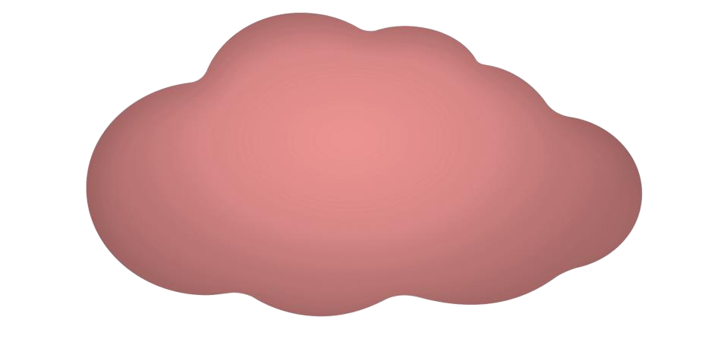



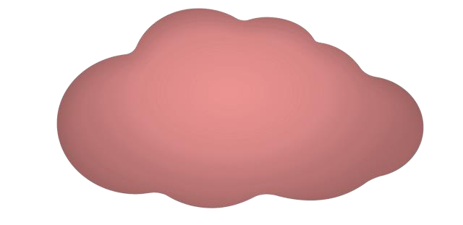



Timbrado de Facturas del módulo de AR.
On Premise Firewall
Timbrado cfdi
Cloud Services
WebServices
<Rest>
Secure Zone
1
Facturación Electrónica
OWSM
ESS
UMS
Mediante una calendarización con el producto ESS, el servicio consultara las facturas cada 5 minutos que se encuentran disponibles para timbrar en el ERP Fusion Cloud mediante BI.
Consumira el servicio del Pac para timbrar las facturas, para despues procesar su respuesta.
Se registrara todo evento con error que hubo en el
timbrado.
Se actualizara un Flexfield de las tablas de facturas.
Se notificara mediante correos con el componente de UMS.
BI
5
Capa de Orquestación
(SOA )
Infraestructura de
Servicio
2
Oracle ERP
Fusion Cloud
|
4
WebServices
<SOAP/Rest>
ESB Proxy Services
3
Oracle DBCS
Registro logs/Control de integraciones

Slide 3


